Slide 1
Autómata Finito Determinista (DFA) y Lenguajes Regulares
Introducción
Prof: Ing. Julio Paciello
Autor: Ing. Christian von Lücken

Slide 2
El portón de mi casa
L1
L2
El
botón

Slide 3
El portón de mi casa
L1
L2
"Click"
El
botón

Slide 4
El portón de mi casa
L1
L2
mmmm
Motor encendido
El
botón

Slide 5
El portón de mi casa
L1
L2
mmmm
El
botón

Slide 6
El portón de mi casa
L1
L2
mmmm
El
botón

Slide 7
El portón de mi casa
L1
L2
mmmm
El
botón

Slide 8
El portón de mi casa
L1
L2
mmmm
El
botón

Slide 9
El portón de mi casa
L1
L2
mmmm
El
botón

Slide 10
El portón de mi casa
L1
L2
El
botón

Slide 11
El portón de mi casa
L1
L2
"Click"
El
botón

Slide 12
El portón de mi casa
L1
L2
mmmm
El
botón

Slide 13
El portón de mi casa
L1
L2
mmmm
El
botón

Slide 14
El portón de mi casa
L1
L2
mmmm
El
botón

Slide 15
El portón de mi casa
L1
L2
mmmm
El
botón

Slide 16
El portón de mi casa
L1
L2
mmmm
El
botón

Slide 17
El portón de mi casa
L1
L2
mmmm
El
botón

Slide 18
El portón de mi casa
L1
L2
El
botón

Slide 19
¿Cómo se puede describir la lógica del sistema?
Utilizando una máquina de estados

Slide 20
Máquina de estados
Motor
Arriba
Parado
Start
Motor
Abajo

Slide 21
Máquina de estados
Motor
Arriba
Parado
Estados
suficientes?
Start
Motor
Abajo

Slide 22
Máquina de estados
Motor
Arriba
PB
Parado
(Arriba)
Parado
(Abajo)
Start
Motor
Abajo
Asumimos que iniciamos
con la puerta Abajo
listo para ir Arriba

Slide 23
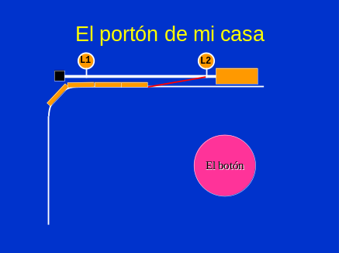
Máquina de estados
Motor
Arriba
PB
L2
Parado
(Arriba)
Parado
(Abajo)
Start
Motor
Abajo

Slide 24
Máquina de estados
Motor
Arriba
PB
L2
Parado
(Arriba)
Parado
(Abajo)
Start
Motor
Abajo
PB

Slide 25
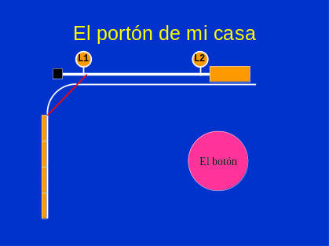
Máquina de estados
Motor
Arriba
PB
L2
Parado
(Arriba)
Parado
(Abajo)
Start
Motor
Abajo
L1
PB
Ok?

Slide 26
El portón de mi casa
L1
L2
El
botón

Slide 27
El portón de mi casa
L1
L2
"Click"
El
botón

Slide 28
El portón de mi casa
L1
L2
mmmm
El
botón

Slide 29
El portón de mi casa
L1
L2
mmmm
El
botón

Slide 30
El portón de mi casa
L1
L2
mmmm
"Click"
El
botón

Slide 31
El portón de mi casa
L1
L2
El
botón

Slide 32
El portón de mi casa
L1
L2
mmmm
"Click"
El
botón

Slide 33
El portón de mi casa
L1
L2
mmmm
El
botón

Slide 34
El portón de mi casa
L1
L2
mmmm
El
botón

Slide 35
El portón de mi casa
L1
L2
mmmm
El
botón

Slide 36
El portón de mi casa
L1
L2
El
botón

Slide 37
Máquina de estados
Motor
Arriba
PB
L2
Parado
(Arriba)
Parado
(Abajo)
Start
Motor
Abajo
L1
PB

Slide 38
Máquina de estados
Motor
Arriba
PB
L2
PB
Parado
(Arriba)
Parado
(Abajo)
Start
Motor
Abajo
L1
PB

Slide 39
Máquina de estados
Motor
Arriba
PB
L2
PB
Parado
(Arriba)
Parado
(Abajo)
Start
PB
Motor
Abajo
L1
PB

Slide 40
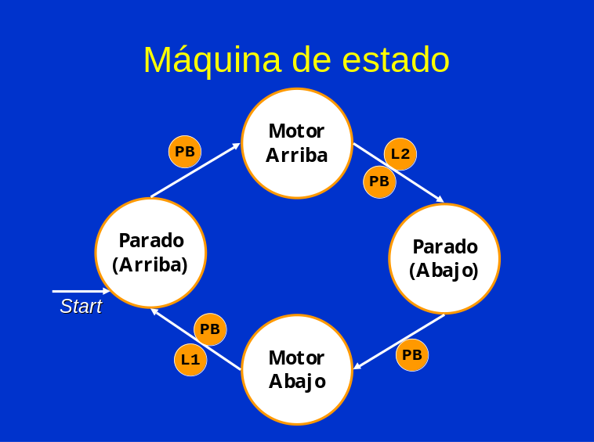
enum {L1, L2, PB, NONE} input;
enum {ParadoArriba, MOTORArriba, ParadoAbajo, MOTORAbajo}state;
while(1) {
/* Obtener la entrada */
switch(state) {
case ParadoArriba:
if(input == PB)
state = MOTORArriba;
break;
case MOTORArriba:
if (input == PB || input == L2)
state = ParadoAbajo;
break;
case ParadoAbajo:
if(input == PB)
state = MOTORAbajo;
break;
case MOTORAbajo:
if(input == PB || input == L1)
state = ParadoArriba;
break;
}
setMotor(state);
}

Slide 41

El portón de mi casa
L1
L2
mmmm
El
botón

Slide 42
El portón de mi casa
L1
L2
mmmm
El
botón
IR
IR

Slide 43
Máquina de estados
IR
Motor
Arriba
PB
L2
PB
Parado
(Arriba)
Parado
(Abajo)
IR
Start
PB
Motor
Abajo
L1
PB

Slide 44
Preguntas?

Slide 45
¿Qué tiene que ver esto con expresiones regulares?

Slide 46
[a-zA-Z_][a-zA-Z_0-9]*

Slide 47
[a-zA-Z_][a-zA-Z_0-9]*
letter | _
1
2
letter | _ | digit

Slide 48
[a-zA-Z_][a-zA-Z_0-9]*
letter | _
1
2
Estados
letter | _ | digit

Slide 49
[a-zA-Z_][a-zA-Z_0-9]*
letter | _
1
2
Transiciones
letter | _ | digit

Slide 50
[a-zA-Z_][a-zA-Z_0-9]*
letter | _
1
2
Estado Inicial
letter | _ | digit

Slide 51
[a-zA-Z_][a-zA-Z_0-9]*
Estado Final o de Aceptación
letter | _
1
2
letter | _ | digit

Slide 52
Ejercicios
Con lo visto intente modelar:
El funcionamiento de una perilla de luz
El funcionamiento de una perilla típica de ventilador de 5 velocidades
El funcionamiento de un semáforo
Haga un gráfico, establezca estados y sus transiciones, escriba un pseudo-código.

